Slide 1
La spermatogenèse

Slide 2
Observer la photo suivante puis donner la description sommaire de l’organe
( Réponse dans le cahier d’exercice)

Slide 3
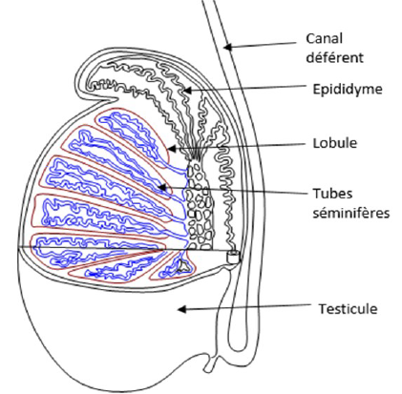
Coupe schématique d’un testicule

Slide 4
Dans les diapositives qui suivent, la photographie réalisée dans un tube séminifère montre différentes sortes de cellules.
Voir aussi l’interprétation schématique.
Nommer ces cellules en précisant leur localisation.
Définir spermatogenèse.
REPONSE DANS LE CAHIER D’EXERCICE

Slide 5
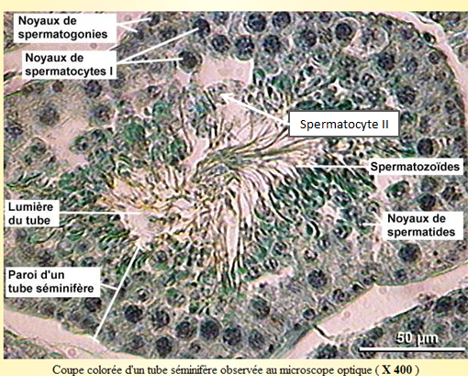

Slide 6
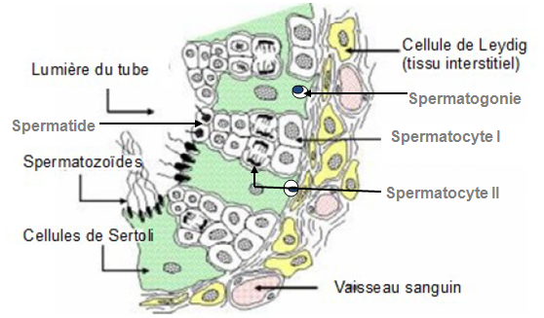
Interprétation schématique de la coupe de tube séminifère

Slide 7
Ce qu’il faut retenir:
Testicule: organe ovoïde, formé de plusieurs lobules à l’intérieur desquels se trouvent des tubes séminifères.
Les différentes cellules sont, de la périphérie vers la lumière du tube: spermatogonie, spermatocyte I, spermatocyte II, spermatides et spermatozoïde

